Slide 1
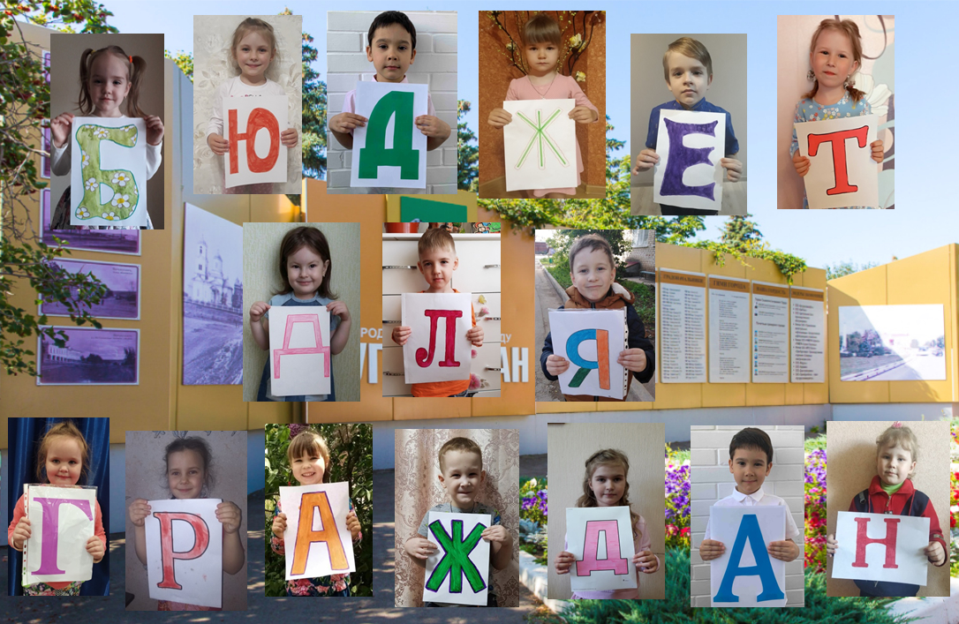

Slide 2
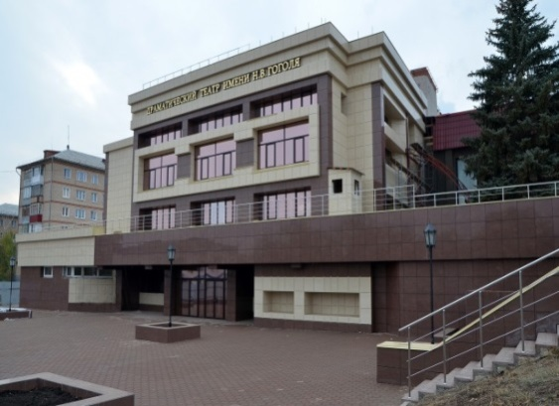
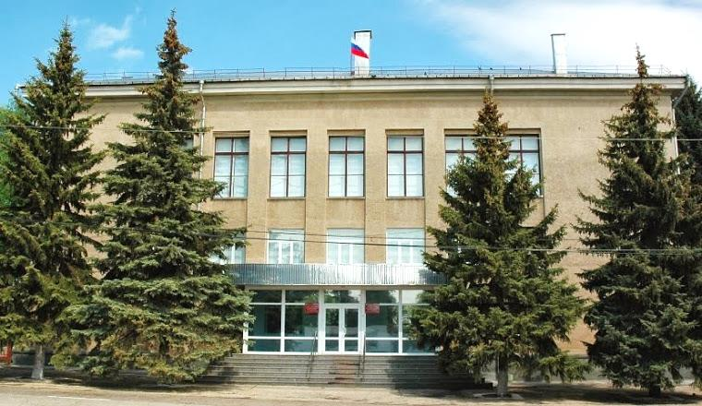
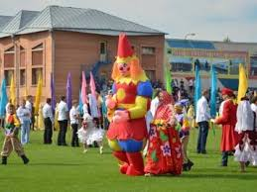
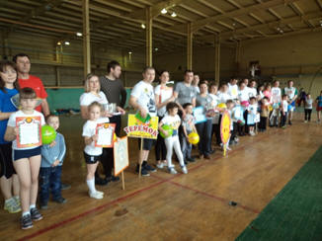

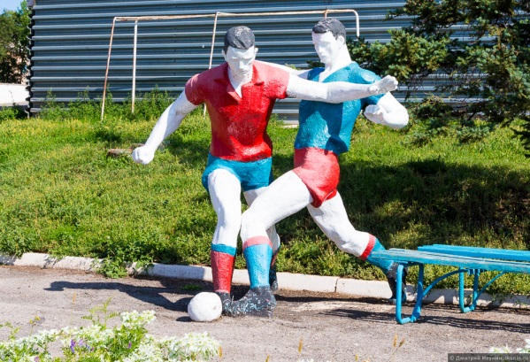
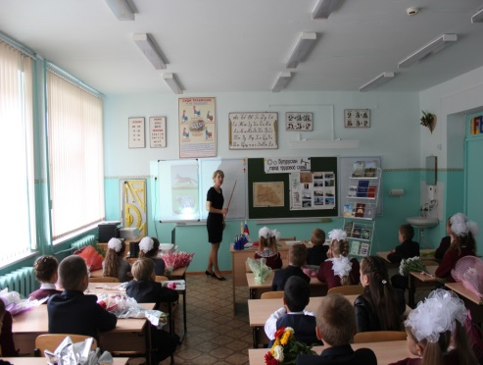
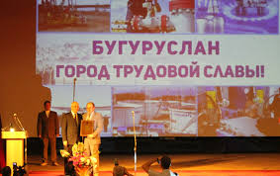
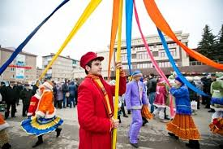
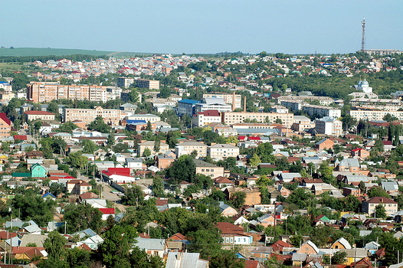
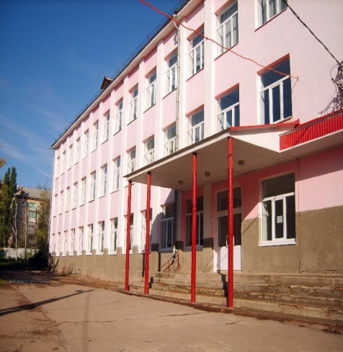
БЮДЖЕТ ДЛЯ
ГРАЖДАН
к решению об исполнении
бюджета муниципального образования
«город Бугуруслан»
за 2019 год

Slide 3

1.1. Показатели
№ п/п | Наименование показателя | Ед.изм. | 2018 г. (факт) | 2019 г. (факт)
1. | Объем доходов местного бюджета в расчете на 1 жителя | тыс.рублей | 18,2 | 22,1
2. | Объем расходов местного бюджета в расчете на 1 жителя | тыс.рублей | 18,3 | 22,2
3. | Объем расходов местного бюджета на жилищно- коммунальное хозяйство в расчете на 1 жителя | тыс.рублей | 2,6 | 2,4
4. | Объем расходов местного бюджета на образование в расчете на 1 жителя | тыс.рублей | 9,6 | 11,2
5. | Объем расходов местного бюджета на культуру и кинематографию в расчете на 1 жителя | тыс.рублей | 1,7 | 1,9
6. | Объем расходов местного бюджета на социальную политику в расчете на 1 жителя | тыс.рублей | 0,8 | 1,5
7. | Объем расходов местного бюджета на физическую культуру и спорт в расчете на 1 жителя | тыс.рублей | 1,0 | 1,2
8. | Расходы бюджета муниципального образования на содержание работников органов местного самоуправления в расчете на 1 жителя муниципального образования | рублей | 1026,0 | 1113,0

Slide 4
1.1. Показатели
№ п/п | Наименование показателя | Ед.изм. | 2018 г. | 2019 г.
9. | Доля детей в возрасте 1-6 лет стоящих на учете для определения в муниципальные дошкольные образовательные учреждения, в общей численности детей в возрасте 1-6 лет | % | 18,8 | 17,6
10. | Доля выпускников муниципальных общеобразовательных учреждений, сдавших единый государственный экзамен (ЕГЭ) по русскому языку и математике в общей численности выпускников муниципальных общеобразовательных учреждений, сдавших ЕГЭ по данным предметам | % | 100 | 100
11. | Среднемесячная номинальная начисленная заработная плата работников муниципальных дошкольных образовательных учреждений | рублей | 18 350,5 | 21 410,2
12. | Среднемесячная номинальная начисленная заработная плата работников муниципальных учреждений культуры и искусства (включая школу искусств и музыкальную школу) | рублей | 26 856,8 | 29 297,0
13. | Среднемесячная номинальная начисленная заработная плата работников муниципальных общеобразовательных учреждений | рублей | 26 576,4 | 27 236,1
14. | Среднемесячная номинальная начисленная заработная плата работников муниципальных учреждений физической культуры и спорта (включая ДЮСШ «Олимп», СДЮСШОР им. М. Р. Борова, ДЮСШ «Ледовый дворец») | рублей | 16 849,06 | 17 904,9
15. | Доля детей в возрасте 1-6 лет, получающих дошкольную образовательную услугу и (или) услугу по их содержанию в муниципальных образовательных учреждениях, в общей численности детей в возрасте 1-6 лет | % | 76,9 | 79,1

Slide 5

1.1. Показатели
№ п/п | Наименование показателя | Ед.изм. | 2018г. | 2019 г.
16. | Доля муниципальных дошкольных образовательных учреждений, здания которых находятся в аварийном состоянии или требуют капитального ремонта | % | 0 | 0
17. | Доля выпускников муниципальных общеобразовательных учреждений, не получивших аттестат о среднем (полном) образовании, в общей численности выпускников муниципальных общеобразовательных учреждений | % | 0 | 0
18. | Доля муниципальных общеобразовательных учреждений, здания которых находятся в аварийном состоянии или требуют капитального ремонта, в общем количестве муниципальных общеобразовательных учреждений | % | 0 | 0
19. | Расходы бюджета муниципального образования на общее образование в расчете на 1 обучающегося в муниципальных общеобразовательных учреждениях | тыс. рублей | 42,5 | 50,9
20. | Доля детей в возрасте 5-18 лет, получающих услуги по дополнительному образованию в организациях различной организационно-правовой формы и формы собственности, в общей численности детей этой возрастной группы | % | 53,7 | 53,7
21. | Доля муниципальных учреждений культуры, здания которых находятся в аварийном состоянии или требуют капитального ремонта, в общем количестве муниципальных учреждений культуры (включая школу искусств и музыкальную школу) | % | 71,4 | 71,4
22. | Доля объектов культурного наследия, находящихся в муниципальной собственности и требующих консервации или реставрации, в общем количестве объектов культурного наследия, находящихся в муниципальной собственности | % | 66,7 | 66,7
23. | Доля населения, систематически занимающегося физической культурой и спортом | % | 37,2 | 47,3

Slide 6

1.2. Выполнение майских Указов Президента РФ о поэтапном увеличении заработной платы работникам бюджетной сферы
Наименование показателя | 2018 год |  | 2019 год
 | Среднемесячная зарплата (руб.) | Зарплата по соглашениям с Министерством образования и Министерством культуры | Среднемесячная зарплата (руб.) | Зарплата по соглашениям с Министерством образования и Министерством культуры
Педагогические работники общеобразовательных учреждений | 28 003,0 (исполнение 104,1 %) | 26 900,0 | 29 732,0 (исполнение 100,6%) | 29 542,0
Педагогические работники дошкольных учреждений | 23 484,0 (исполнение 103,0 %) | 22 800,0 | 26 498,0 (исполнение 101,4 %) | 26 135,0
Педагогические работники дополнительного образования, в том числе: в образовании в культуре | 28 007,3 (исполнение 103,0 %) 27 707,0 28 531,0 | 26 900,0 27 700,0 | 30 535,5 (исполнение 100,7 %) 30 572,0 30 471,6 | 30 320,0 30 320,0
Работники культуры | 27 810,0 (исполнение 103,0 %) | 27 000,0 | 30 301,6 (исполнение 101,5 %) | 29 850,0

Slide 7
2. Исполнение бюджета и общие характеристики бюджета
2.1. Доходы, расходы, дефицит/профицит
(тыс.рублей)

Slide 8
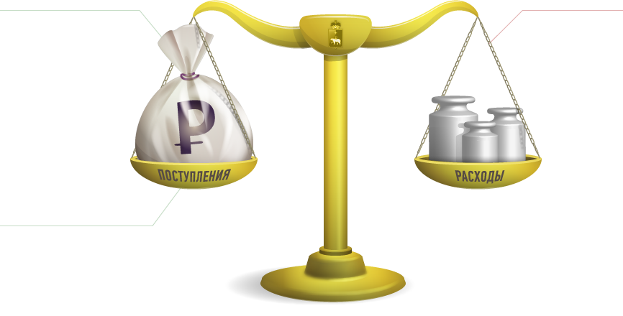

2.1. Доходы, расходы, дефицит/профицит
Тыс.рублей
(тыс. рублей)
Наименование | 2018 год | 2019 год
Доходы - всего | 901 351,3 | 1 084 880,6
в том числе доходы без учета утвержденного объема безвозмездных поступлений и поступлений налоговых доходов по дополнительным нормативам отчислений (собственные) | 241 503,6 | 260 712,8
Расходы - всего | 903 560,1 | 1 090 049,7
Дефицит/профицит бюджета (-/+) | -2 208,8 | -5 169,1

Slide 9

3. Доходы бюджета. 3.1. Налоговые и неналоговые доходы
тыс.рублей
Налоговые и неналоговые доходы | 2018г. (факт) | 2019 г. (план) | 2019г. (факт) | % исполнения за 2019 г.
Налог на доходы физических лиц | 197082,0 | 203356,0 | 207016,5 | 101,8
Акцизы | 8617,7 | 9546,0 | 10022,6 | 105,0
Налог, взимаемый в связи с применением упрощенной системы налогообложения | 41949,9 | 46411,0 | 48457,0 | 104,4
Единый налог на вмененный доход для отдельных видов деятельности | 16199 | 17462,0 | 17455,7 | 100,0
Единый сельскохозяйственный налог | 497,8 | 235,0 | 231,2 | 98,4
Налог, взимаемый в связи с применением патентной системы налогообложения | 2641,9 | 2990,0 | 2897,3 | 96,9
Налог на имущество физических лиц | 5842,4 | 6816,0 | 7069,3 | 103,7
Земельный налог | 16684,4 | 24568,0 | 25105,0 | 102,2
Государственная пошлина | 10300,3 | 10325,0 | 10406,3 | 100,8
Доходы, получаемые в виде арендной платы за земельные участки | 17922,5 | 20213,0 | 18342,5 | 90,7
Доходы от сдачи в аренду имущества, находящегося в оперативном управлении органов местного самоуправления | 3301,3 | 3469,0 | 2370,9 | 68,3
Доходы от перечисления части прибыли МУП | 117,5 | 0,0 | 19,7 | -
Доходы от эксплуатации и использования имущества автомобильных дорог, находящихся в муниципальной собственности | 224,2 | 53,0 | 52,2 | 98,5
Платежи за негативное воздействие на окружающую среду | 1073,7 | 1214,0 | 1108,1 | 91,3
Доходы от оказания платных услуг и компенсации затрат государства | 1606,1 | 5491,4 | 1223,0 | 22,3
Доходы от продажи земельных участков, реализации имущества | 7488,5 | 3930,0 | 3061,5 | 77,9
Штрафы, санкции, возмещение ущерба | 3781,2 | 4249,3 | 5624,3 | 132,4
Прочие неналоговые доходы | 1113,7 | 830,0 | 1239,8 | 149,4
ИТОГО НАЛОГОВЫЕ И НЕНАЛОГОВЫЕ ДОХОДЫ: | 336444,1 | 361158,7 | 361702,9 | 100,2
(тыс.рублей)

Slide 10
3.1.1. Налоговые доходы
тыс.рублей

Slide 11
3.1.2. Неналоговые доходы

Slide 12
3.1.3. Безвозмездные поступления
(тыс.рублей)
тыс. рублей
Безвозмездные поступления | 2018г. (факт) | 2019г. (план) | 2019г. (факт) | % исполнения за 2019 г.
Дотации бюджетам муниципальных образований | 149 616,6 | 277 728,8 | 273 253,5 | 98,4
Субсидии бюджетам муниципальных образований | 105 271,2 | 95 682,5 | 95 562,2 | 99,9
Субвенции бюджетам муниципальных образований | 308 150,2 | 354 058,7 | 350094,0 | 98,9
Прочие безвозмездные поступления | 4594,3 | 4268,0 | 4268,0 | 100,0
Возврат остатков субсидий, субвенций и иных межбюджетных трансфертов, имеющих целевое назначение прошлых лет | -2725,1 | - | - | -
ИТОГО безвозмездные поступления: | 564907,2 | 731 738,0 | 723 177,7 | 98,8
ВСЕГО ДОХОДОВ: | 901 351,3 | 1 092 896,7 | 1 084 880,6 | 99,3

Slide 13

3.1.4. Безвозмездные поступления по видам

Slide 14
4. Расходы бюджета
4.1. Структура расходов за 2018 год

Slide 15
4.2. Структура расходов за 2019 год

Slide 16
тыс. рублей
4.3. Расходы бюджета по показателям
тыс.рублей )
Наименование показателя | 2018г. (факт) | 2019 г. (план) | 2019г. (факт) | % исполнения за 2019 год
Общегосударственные вопросы | 55 414,9 | 65 864,3 | 64 868,6 | 98,5
Функционирование высшего должностного лица муниципального образования | 1 997,0 | 1 796,6 | 1 795,0 | 99,9
Функционирование (законодательных) представительных органов муниципальных образований | 2 401,1 | 2 741,7 | 2 701,2 | 98,5
Функционирование местных администраций | 31 678,9 | 36 474,0 | 35 771,0 | 98,1
Судебная система | 172,0 | 13,9 | 13,9 | 100,0
Обеспечение деятельности финансовых, налоговых и таможенных органов и органов (финансово-бюджетного) надзора | 10 358,5 | 10 807,6 | 10 729,5 | 99,3
Обеспечение проведения выборов и референдумов | 319,7 | 0,0 | 0,0 | 0,0
Другие общегосударственные вопросы | 8 487,7 | 14 030,5 | 13 858,0 | 98,8
Национальная безопасность и правоохранительная деятельность | 3 905,3 | 4 396,5 | 4 129,5 | 93,9
Органы юстиции (ЗАГС) | 1 946,0 | 1 989,6 | 1 989,6 | 100,0
Защита населения и территории от последствий чрезвычайных ситуаций природного и техногенного характера, гражданская оборона | 1 899,7 | 2 320,9 | 2 056,9 | 88,6
Другие вопросы в области национальной безопасности и правоохранительной деятельности (пожарная безопасность) | 59,6 | 86,0 | 83,0 | 96,5
Национальная экономика | 65 565,9 | 131 589,2 | 125 275,6 | 95,2
Транспорт | 0,0 | 40,0 | 40,0 | 100,0
Дорожное хозяйство (дорожные фонды) | 41 919,9 | 83 418,1 | 77 144,8 | 92,5
Другие вопросы в области национальной экономики | 22 646,0 | 48 131,1 | 48 090,8 | 99,9

Slide 17
4.3. Расходы бюджета по показателям
тыс. рублей
(тыс.рублей)
Наименование показателя | 2018г. (факт) | 2019 г. (план) | 2019г. (факт) | % исполнения за 2019 год
Жилищно-коммунальное хозяйство | 130 752,1 | 123 868,6 | 118 692,2 | 95,8
Жилищное хозяйство | 18 649,2 | 7 408,8 | 3 816,6 | 51,5
Коммунальное хозяйство | 63 687,2 | 57 094,2 | 57 076,9 | 100,0
Благоустройство | 28 180,6 | 33 834,4 | 33 087,5 | 97,8
Другие вопросы в области жилищно-коммунального хозяйства | 20 235,1 | 25 531,2 | 24 711,2 | 96,8
Образование | 474 273,4 | 566 611,8 | 551 205,5 | 97,3
Культура, кинематография, средства массовой информации | 85 866,0 | 94 032,6 | 93 650,6 | 99,6
Здравоохранение | 17,0 | 24,0 | 22,5 | 93,8
Социальная политика | 39 386,9 | 73 439,8 | 73 195,7 | 99,7
Физическая культура и спорт | 48 790,8 | 59 010,4 | 58 990,2 | 100,0
Обслуживание государственного и муниципального долга | 587,8 | 19,3 | 19,3 | 100,0
РАСХОДЫ, ВСЕГО: | 903 560,1 | 1 118 856,5 | 1 090 049,7 | 97,4

Slide 18
4.4. НАЦИОНАЛЬНЫЕ ПРОЕКТЫ за 2019 год
Наименование проекта | Содержание мероприятий проекта | План (млн. руб.) | Факт (млн. руб.)
Региональный проект «Формирование комфортной городской среды» | Благоустройство сада им. Ленина г. Бугуруслана | 21,1 | 21,1
Региональный проект «Жилье» | Проектно-изыскательские работы по обеспечению коммунальной инфраструктурой жилой застройки площадки №1 генерального плана МО «город Бугуруслан» | 13,3 | 13,3
Региональный проект «Спорт – норма жизни» | Создание малой спортивной площадки для ГТО | 3,1 | 3,1
ВСЕГО: |  | 37,5 | 37,5

Slide 19

4.5. Причины отклонений по разделам и подразделам классификации расходов бюджета за 2019 год
Несмотря на то, что исполнение по расходной части бюджета в целом составило 97,4 процента, по отдельным разделам и подразделам расходов исполнение составило менее 95,0 процента.
Исполнение бюджета по расходам менее 95,0 процента допущено по следующим разделам и подразделам классификации расходов бюджета:
0309 «Защита населения и территории от чрезвычайных ситуаций природного и техногенного характера, гражданская оборона» исполнение составило 88,6 процента, в связи возмещением затрат по больничным листам из Фонда социального страхования;
0409 «Дорожное хозяйство (дорожные фонды)» исполнение составило 92,5 процента, в связи с оплатой работ «по факту» на основании актов выполненных работ;
0501 «Жилищное хозяйство» исполнение составило 51,5 процента, в связи с поэтапной оплатой работ в соответствии с условиями заключения муниципальных контрактов;
0909 «Другие вопросы в области здравоохранения» исполнение составило 93,9 процентов, в связи отсутствием подтверждающих документов для оплаты.

Slide 20

4.6.1. Расходы на общегосударственные вопросы
млн. рублей

Slide 21

4.6.2. Расходы на национальную безопасность и правоохранительная деятельность
млн. рублей

Slide 22

4.6.3. Расходы на национальную экономику
млн. рублей

Slide 23

4.6.4. Расходы на жилищно-коммунальное хозяйство
млн. рублей

Slide 24
4.6.5. Расходы на жилищно-коммунальное хозяйство
млн. рублей

Slide 25

4.6.6. Расходы на образование
млн. рублей

Slide 26
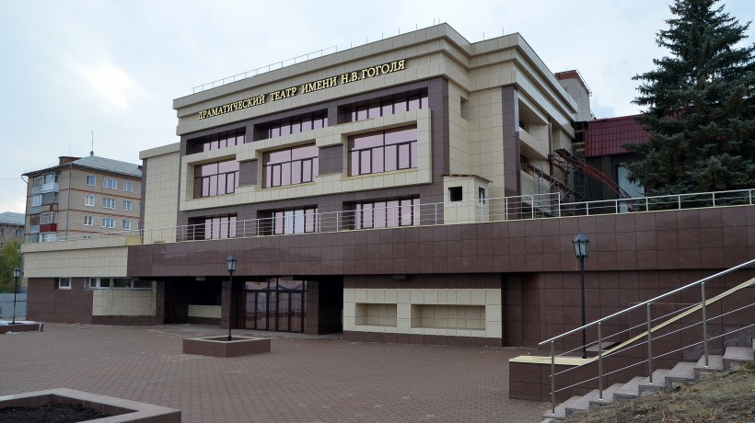
4.6.7. Расходы на культуру
млн. рублей

Slide 27

4.6.8. Расходы на социальную политику
млн. рублей

Slide 28

4.6.9. Расходы на физическую культуру
млн. рублей

Slide 29
5. Муниципальные программы
5.1. Достижение целевых показателей в 2019 году
В 2019 году на территории муниципального образования «город Бугуруслан» утверждено 24 муниципальные программы, финансирование из бюджетов всех уровней осуществлялось по 21 муниципальной программе.

Slide 30
5. Муниципальные программы
5.1. Достижение целевых показателей в 2019 году
№ п\п | Наименование муниципальной программы | Количество показателей (индикаторов) Установлено/Достигнуто
1 | Муниципальная программа «Обеспечение жильем молодых семей муниципального образования «город Бугуруслан» на 2016-2021 годы». | 1 | 1
2 | Муниципальная программа «Развитие культуры муниципального образования «город Бугуруслан» на 2015-2021 годы». | 5 | 5
3 | Муниципальная программа «Развитие физической культуры и спорта в муниципальном образовании «город Бугуруслан» на 2015-2021 годы». | 2 | 2
4 | Муниципальная программа «Комфортная городская среда» муниципального образования «город Бугуруслан» на 2015-2021 годы». | 8 | 6
5 | Муниципальная программа «Обеспечение сохранности и развитие дорожной сети автомобильных дорог общего пользования местного значения и транспортной системы муниципального образования «город Бугуруслан» на период 2015-2021 годы». | 12 | 8
6 | Муниципальная программа «Защита населения и территории муниципального образования «город Бугуруслан» от чрезвычайных ситуаций и обеспечение безопасности людей на водных объектах на 2015-2021 годы». | 1 | -
7 | Муниципальная программа «Управление муниципальными финансами и муниципальным долгом муниципального образования «город Бугуруслан» на 2016-2021 годы». | 9 | 9
8 | Муниципальная программа «Развитие муниципальной службы на территории муниципального образования «город Бугуруслан» на 2016-2020 годы». | 2 | 2
9 | Муниципальная программа «Патриотическое воспитание и допризывная подготовка граждан в муниципальном образовании «город Бугуруслан» на 2018-2021 годы». | 10 | 9
10 | Муниципальная программа «Развитие торговли в городе Бугуруслане на 2016-2020 годы». | 3 | 3

Slide 31
6.1. Достижение целевых показателей в 2016 году
5. Муниципальные программы
5.1. Достижение целевых показателей в 2019 году
11 | Муниципальная программа «Социальная поддержка граждан муниципального образования «город Бугуруслан» на 2015-2021 годы». | 3 | 3
12 | Муниципальная программа «Развитие системы образования города Бугуруслана» на 2015-2021 годы». | 4 | 4
13 | Муниципальная программа «Профилактика терроризма на территории муниципального образования «город Бугуруслан» на 2018-2022 годы». | - | -
14 | Муниципальная программа «О противодействии коррупции в муниципальном образовании «город Бугуруслан» на 2017-2021 годы». | 3 | 3
15 | Муниципальная программа «Профилактика правонарушений и охрана общественного порядка на территории муниципального образования «город Бугуруслан» на 2016-2021 годы». | 1 | 1
16 | Муниципальная программа «Профилактика экстремизма на территории муниципального образования «город Бугуруслан» на 2016-2021 годы». | 4 | 4
17 | Муниципальная программа «Улучшение условий и охраны труда на территории города Бугуруслана на 2016-2021 годы». | 4 | 4
18 | Муниципальная программа «Организация предоставления государственных и муниципальных услуг на базе муниципального автономного учреждения муниципального образования «город Бугуруслан» «Многофункциональный центр по предоставлению государственных и муниципальных услуг населению» по принципу «одного окна» на 2017-2021 годы». | 2 | 2
19 | Муниципальная программа «Гармонизация межэтнических и межконфессиональных отношений на территории муниципального образования «город Бугуруслан» на 2016-2021 годы». | 2 | 2
20 | Муниципальная программа «Управление земельно-имущественным комплексом на территории муниципального образования «город Бугуруслан» на 2017-2021 годы». | 4 | 3

Slide 32
5. Муниципальные программы
5.1. Достижение целевых показателей в 2019 году
6.1. Достижение целевых показателей в 2016 году
21 | Муниципальная программа «Развитие системы муниципального заказа на территории муниципального образования «город Бугуруслан» на 2016-2021 годы». | 2 | 2
22 | Муниципальная программа «Энергосбережение и повышение энергоэффективности в муниципальном образовании «город Бугуруслан» на 2016-2021 годы». | 2 | 2
23 | Муниципальная программа « Формирование комфортной городской среды на территории муниципального образования «город Бугуруслан» на 2018- 2022 годы» в рамках реализации приоритетного проекта «Формирование комфортной городской среды». | 2 | 2
24 | Муниципальная программа «О развитии малого и среднего предпринимательства в городе Бугуруслане на 2016-2020 годы». | 5 | 5

Slide 33
5.2. Исполнение бюджета в разрезе муниципальных программ
(тыс. рублей)
№ п/п | Наименование муниципальной программы | План на 2019 год | Факт за 2019 год | % исполнения
1 | «Развитие системы образования города Бугуруслана» на 2015-2021 годы» | 593 185,6 | 577 671,7 | 97,4
2 | «Обеспечение жильем молодых семей муниципального образования «город Бугуруслан» на 2016-2020 годы» | 17 585,2 | 17 585,1 | 100,0
3 | «Развитие культуры муниципального образования «город Бугуруслан» на 2015-2021годы» | 93 651,0 | 93 271,4 | 99,6
4 | «Развитие физической культуры и спорта на 2015-2021 годы» | 59 000,4 | 58 980,2 | 100,0
5 | «Комфортная городская среда» муниципального образования «город Бугуруслан» на 2015-2021 годы» | 92 813,1 | 91 684,9 | 98,8
6 | «Обеспечение сохранности и развитие дорожной сети автомобильных дорог общего пользования местного значения и транспортной системы муниципального образования «город Бугуруслан» на период 2015-2021 годы» | 75 667,9 | 69 413,5 | 91,7
7 | «Защита населения и территории муниципального образования «город Бугуруслан» от чрезвычайных ситуаций и обеспечение безопасности людей на водных объектах на 2015-2021 годы» | 2 320,9 | 2 056,9 | 88,6
8 | «Управление муниципальными финансами и муниципальным долгом муниципального образования «город Бугуруслан» на 2016-2021 годы» | 13 977,6 | 13 853,3 | 99,1
9 | «Развитие муниципальной службы на территории муниципального образования «город Бугуруслан» на 2016 -2021 годы» | 14,3 | 14,3 | 100,0

Slide 34

5.2. Исполнение бюджета в разрезе муниципальных программ
(тыс. рублей)
№ п/п | Наименование муниципальной программы | План на 2019 год | Факт за 2019 год | % исполнения
10 | «Развитие системы муниципального заказа на территории муниципального образования «город Бугуруслан» на 2016-2021 годы» | 2 287,1 | 2 246,8 | 98,2
11 | «Социальная поддержка граждан муниципального образования город Бугуруслан» на 2015-2021 годы» | 34 889,2 | 31 157,7 | 89,3
12 | «О противодействии коррупции в муниципальном образовании «город Бугуруслан» на 2017 -2021 годы» | 8,0 | 8,0 | 100,0
13 | «Профилактика правонарушений и охрана общественного порядка на территории муниципального образования «город Бугуруслан» на 2016 -2021 годы» | 60,00 | 57,0 | 95,0
14 | «Профилактика экстремизма на территории муниципального образования «город Бугуруслан» на 2016 -2021 годы» | 10,00 | 10,0 | 100,0
15 | «Организация предоставления государственных и муниципальных услуг на базе МФЦ по принципу «одного окна» на 2017-2021годы» | 10 351,9 | 10 351,9 | 100,0
16 | «Гармонизация межэтнических и межконфессиональных отношений на территории муниципального образования «город Бугуруслан» на 2016 -2021 годы» | 18,00 | 18,0 | 100,0

Slide 35
5.2. Исполнение бюджета в разрезе муниципальных программ
(тыс. рублей)
№ п/п | Наименование муниципальной программы | План на 2019 год | Факт за 2019 год | % исполнения
17 | «Управление земельно-имущественным комплексом на территории муниципального образования «город Бугуруслан» на 2017-2021 годы» | 7 321,7 | 7 215,2 | 98,5
18 | «Энергосбережение и повышение энергоэффективности в муниципальном образовании «город Бугуруслан» на 2016-2021 годы» | 45 507,7 | 45 031,9 | 99,0
19 | Муниципальная программа «Развитие торговли в городе Бугуруслане на 2016-2021 годы» | 82,2 | 82,2 | 100,0
20 | Муниципальная программа «Формирование комфортной городской среды на территории муниципального образования «город Бугуруслан» на 2018-2022 годы» в рамках реализации приоритетного проекта «Формирование комфортной городской среды» | 23 552,6 | 23 552,6 | 100,0
21 | Муниципальная программа «О развитии малого и среднего предпринимательства в городе Бугуруслане на 2016-2020 годы» | 20,0 | 20,0 | 100,0
 | Всего: | 1 072 324,4 | 1 044 282,6 | 97,4

Slide 37
6. Источники
6.1. Источники финансирования дефицита бюджета за 2019 год (факт)
(тыс. рублей)
Наименование источника финансирования дефицитов бюджета | Источники финансирования дефицита бюджета за 2019 год
Источники финансирования дефицита бюджета-всего | 5 169,1
Бюджетные кредиты от других бюджетов бюджетной системы Российской Федерации | 25 000,0
Иные источники внутреннего финансирования дефицитов бюджетов | -5 000,0
Изменение остатков средств на счетах по учету средств бюджета | -14 830,9

Slide 38
Бюджетные кредиты от других бюджетов бюджетной системы Российской Федерации
В 2019 году муниципальным образованием «город Бугуруслан» был привлечен бюджетный кредит для погашения кредиторской задолженности и частичного покрытия дефицита бюджета в сумме 29,0 млн. рублей cо сроками гашения в 2021 году – 12 млн. рублей и в 2022 году –17 млн. рублей. А также в 2020 году необходимо погасить остаток по бюджетному кредиту, привлеченному в 2017 году в сумме 6 млн. рублей.

Slide 39
7. Информация о финансовом отделе администрации муниципального образования «город Бугуруслан»
Полное наименование: Финансовый отдел администрации муниципального образования «город Бугуруслан»
Адрес(почтовый): 461630, Оренбургская область, город Бугуруслан, улица Революционная, дом №17
Адрес электронной почты: bugfo@mail.ru
Начальник финансового отдела: Хайретдинова Альбина Ринатовна
Заместитель начальника финансового отдела – начальник бюджетного отдела Лучкова Галина Михайловна, тел. 3-33-04
Начальник отдела доходов и казначейского исполнения бюджета: Бородина Светлана Николаевна, тел. 3-33-03
Начальник отдела бухгалтерского учета и отчетности по бюджету: Родоман Елена Александровна, тел. 3-33-02
Режим работы: C понедельника по пятницу: с 8:30 до 17:30, перерыв с 13:00 до 14:00; суббота, воскресенье: выходные дни.

